Slide 1
Neue Vollzugsgrundlagen Gute Verfahrenspraxis Weg vom Chlor
Referate zusammengestellt von den Trinkwasserinspektoren:
Dr. Irina Nüesch, KL-AG
Jürg Grimbichler, KL-AG
Stephan Christ, KL-SO
Rudi Robbi, KL-BE
Kurt Schlumpf, KL-SG

Slide 2
Neue Vollzugsgrundlagen
Gute Verfahrenspraxis
Weg vom Chlor

Slide 3
Lebensmittelrecht 2017
ZIELE
Angleichung / Anpassung an EU-Gesetzgebung
Abbau von Handelshemmnissen
Abbau bürokratischer Hürden für Kleinstbetriebe
NEUE KONZEPTIONEN
Abkehr vom Positivprinzip Bisher: Alles ist verboten, was nicht ausdrücklich erlaubt ist. Neu: Alles ist erlaubt, was nicht ausdrücklich verboten ist.
Abkehr vom Grenz- und Toleranzwertkonzept Neu: Höchstwerte + (wenige) Richtwerte
Verstärktes Vorsorgeprinzip Massnahmen auch bei Unsicherheit bezüglich Risiko

Slide 4
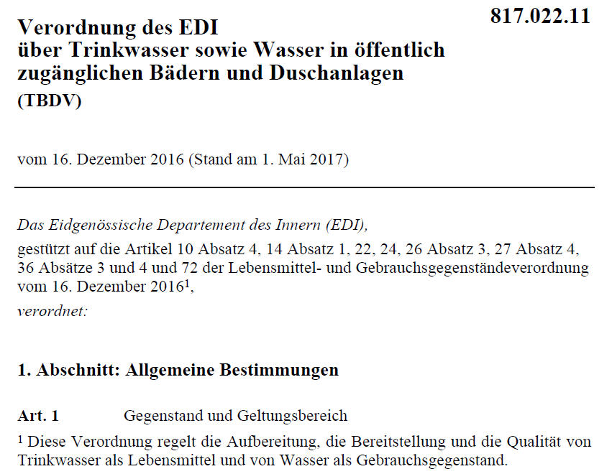
Neue Verordnung im Bereich Trink-, Bade- und Duschwasser
TQMV
FIV
HyV

Slide 5
Was bedeuten «Höchstwerte»?
Höchstwerte müssen grundsätzlich eingehalten werden.
Überschreitungen bedürfen einer Interpretation bzw. einer Einschätzung bezüglich gesundheitlicher Risiken.
Daraus ergeben sich die notwendigen Massnahmen. Sie müssen verhältnismässig sein (BV Art. 5 und Art. 36).

Slide 6
Trinkwasser-Kontaktmaterialien
Für Produkte, die zur Verwendung in ortsfesten Wasserver- sorgungsanlagen vorgesehen sind, gelten die übergeordneten Bestimmung der Bauprodukte-Gesetzgebung, solange sie sich in Herstellung oder im Handel befinden.
Betrifft: Grundanforderungen, Kennzeichnung, Dokumente und Angaben zu den Eigenschaften u.a.m.
Dazu zählen Leitungen, Armaturen, Schächte, Formstücke, Hydranten etc.

Slide 7
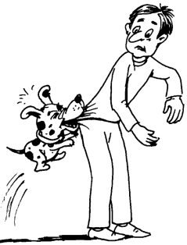
Trinkwasser-Kontaktmaterialien
Sobald sie sich in Verwendung befinden (= beim und nach dem Einbau) sind die lebensmittelrechtlichen Anforderungen massgebend, d.h.:
sie müssen nachweislich für Trinkwasserzwecke geeignet sein. Grundlage: anerkannte Prüf- und Bewertungsverfahren.
Abgabe von Fremdstoffen in das Trinkwasser nur in Mengen, die gesundheitlich unbedenklich und technisch unvermeidbar sind und weder die Zusammensetzung noch Geruch, Geschmack oder Aussehen des Trinkwassers verändern.
Gilt beim Bau, Umbau und Betrieb der Wasserversorgung.
Den Letzten (→ Betreiber) beissen die Hunde, wenn die Anforderungen nicht eingehalten sind.

Slide 8
auch neu
Begriffe geklärt
Wasserversorger: Anbieter, der Zwischen- oder Endabnehmer mit Trinkwasser versorgt
Verteilnetz: Leitungen bis zur Schnittstelle mit den Haus- installationen
Warmwasser: Auch erwärmtes Trinkwasser ist ein Lebensmittel und muss die Anforderungen an Trinkwasser erfüllen.
Inspektionsfrequenz
Zeitspanne zwischen zwei amtlichen Kontrollen (Inspektionen) von Trinkwasserversorgungen: maximal 4 Jahre

Slide 9
Neue Vollzugsgrundlagen
Gute Verfahrenspraxis
Weg vom Chlor

Slide 10
Gute Verfahrenspraxis
Die häufigsten Beanstandungen der Bereiche:
Organisation und Verantwortlichkeiten
Betriebsdokumente
Generelle Prozesse, Anlagen
Wasserqualität und Überwachung an der Fassung
Verteilung

Slide 11
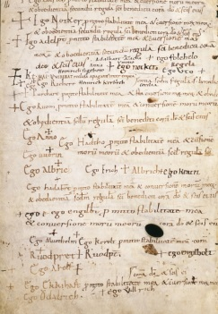
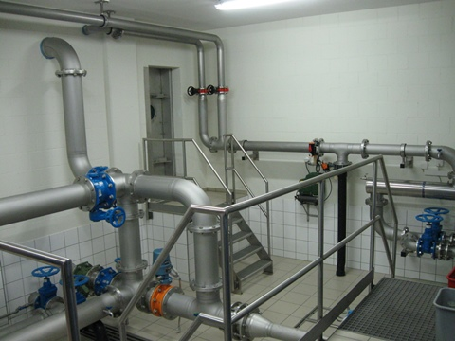
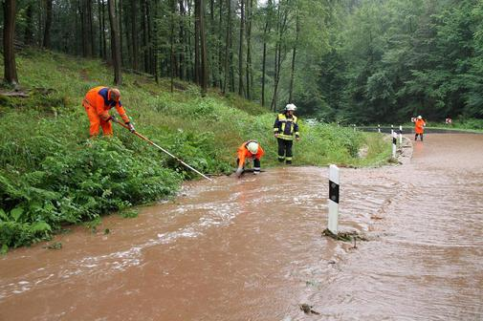
Organisation und Verantwortlichkeiten
Pflichtenheft nicht aktuell oder unvollständig
Arbeitsanweisungen: Unterhalts- und Kontrollpläne zu wenig detailliert, zu unübersichtlich oder nicht aktuell
Vorgehen im Verunreinigungsfall: nicht in zweckmässiger Art vorhanden

Slide 12
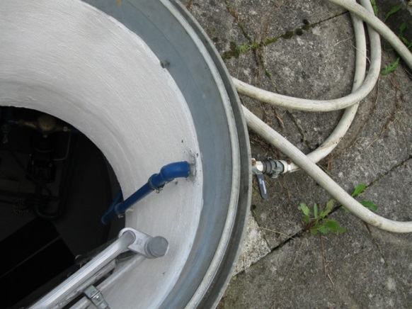
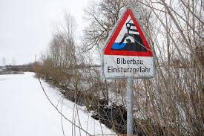
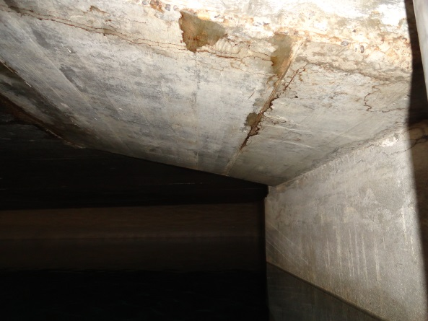
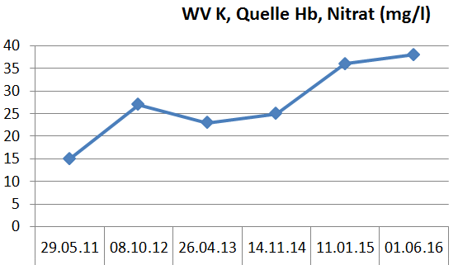
Betriebsdokumente
Kritische Anschlüsse sind nicht bekannt
Gefahrenanalyse, Massnahmenplan: nicht aktuell, unvollständig oder zu unspezifisch
Basisdaten: Qualitative Auswertung fehlt

Slide 13
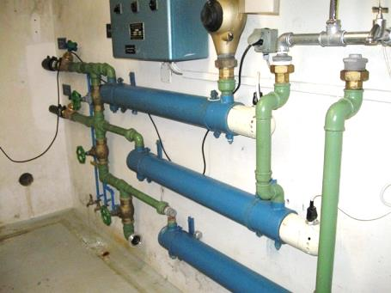
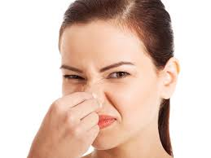
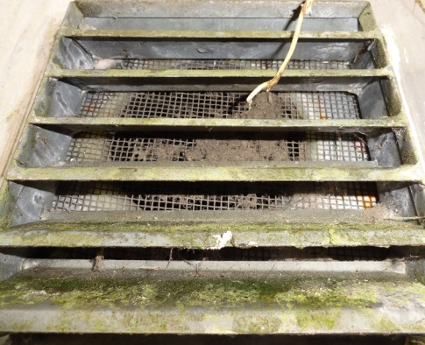
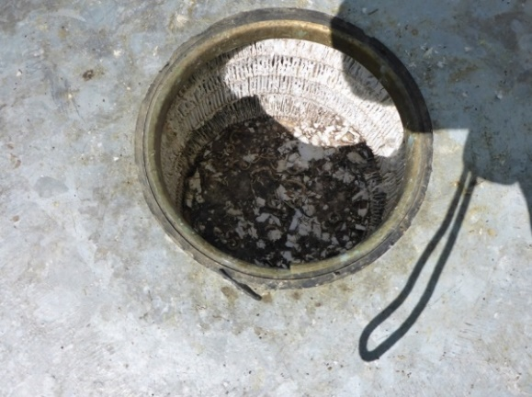
Generelle Prozesse, Anlagen
Ersatz/Sanierung veralteter Anlagen (-Teile) nicht in der Investitionsplanung
Ungenügender Schutz gegen Eindringen von Tieren/Fremdgerüchen
Periodische Wartungsmassnahmen ausstehend: verschmutzte Luftfeinfilter/Fassadenanschlüsse, leere Siphons

Slide 14
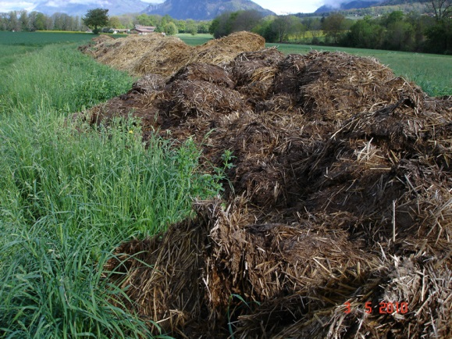
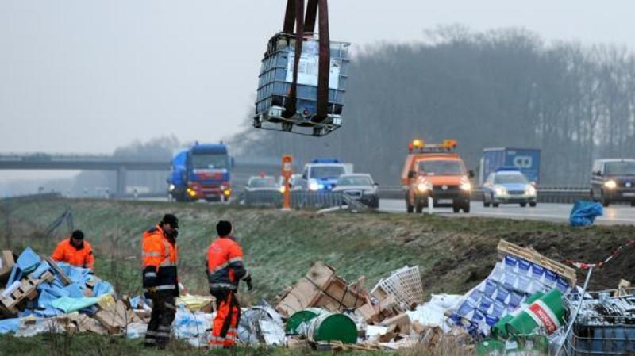
Wasserqualität und Überwachung an der Fassung
Fehlende zusätzliche Kontrollen bei aussergewöhnlichen Ereignissen
Zuwenig risiko-basierte, d.h. auf die aktuellen Gefährdungen ausgerichtete Beprobungen

Slide 15
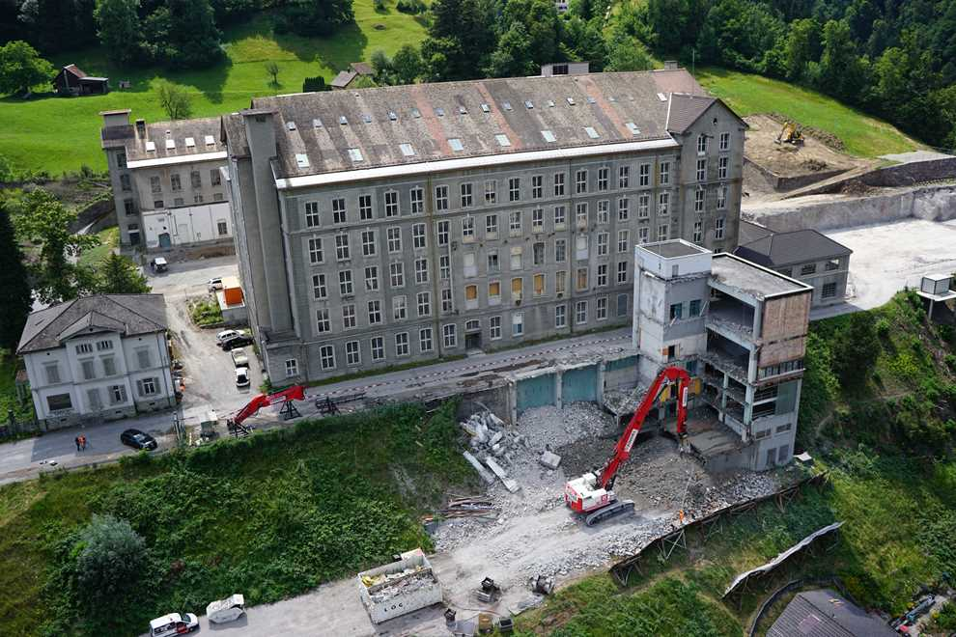
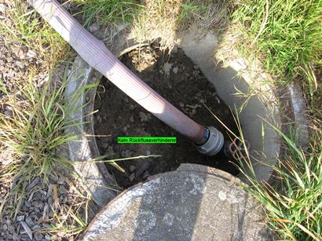
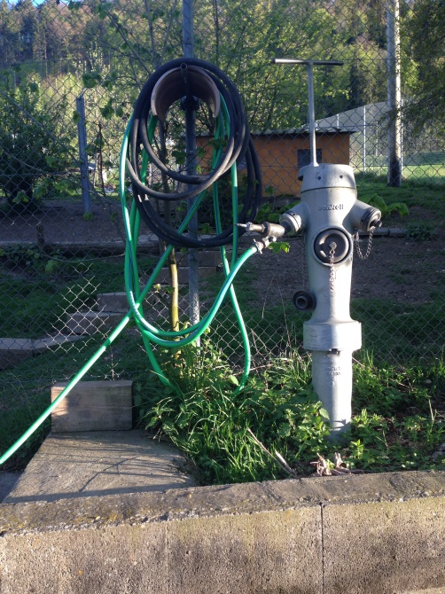
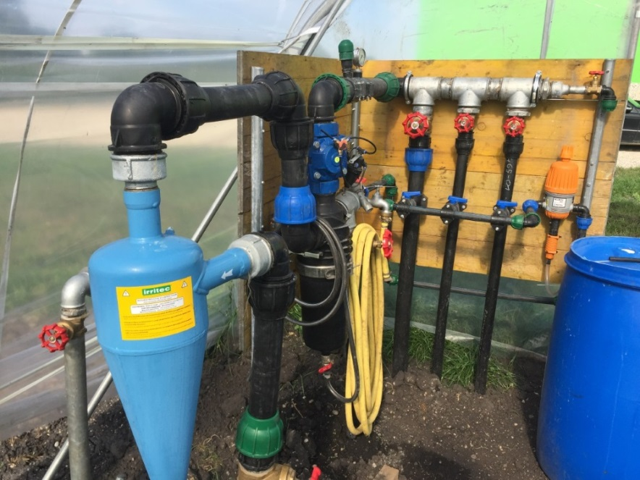
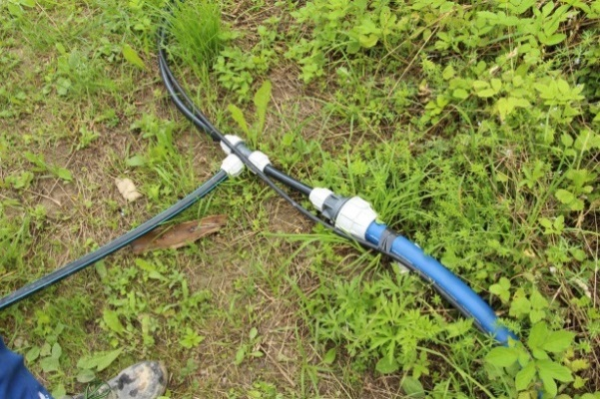
Verteilung
Keine Bewertung der Gefährdungen
Ungenügende Rückflussverhinderung

Slide 16
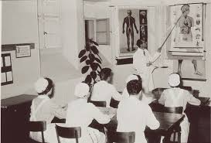
Was ist zu tun?
Gute Verfahrenspraxis im eigenen Betrieb überprüfen
Schwachstellen beheben
"Pflege" der Qualitätssicherungsdokumente

Slide 17
Neue Vollzugsgrundlagen
Gute Verfahrenspraxis
Weg vom Chlor

Slide 18
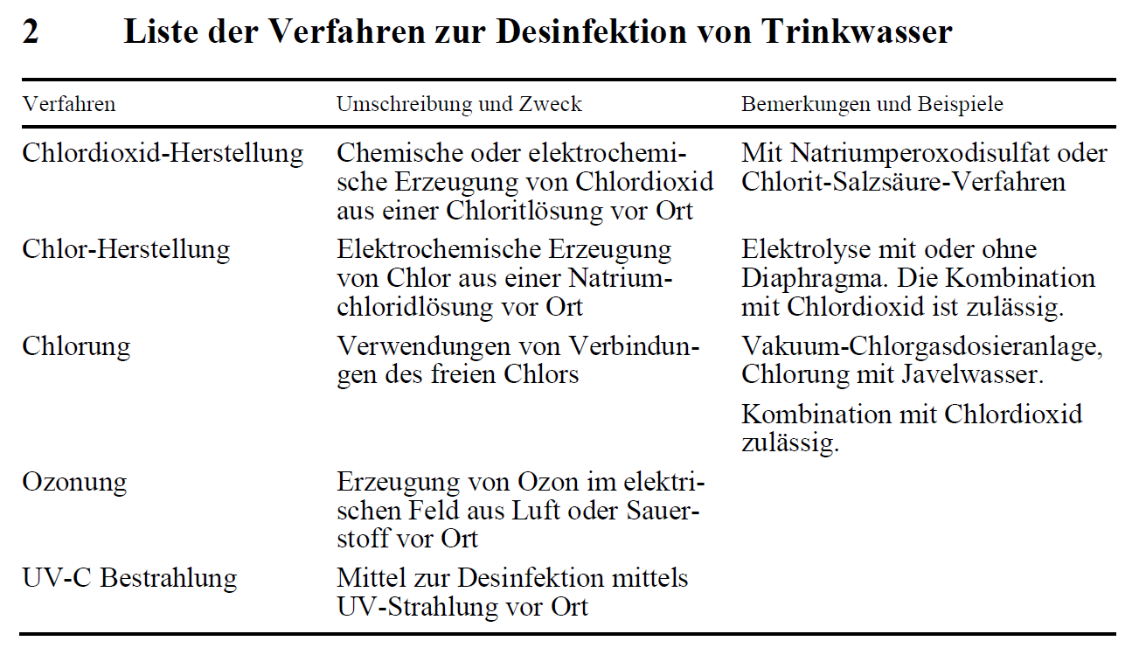
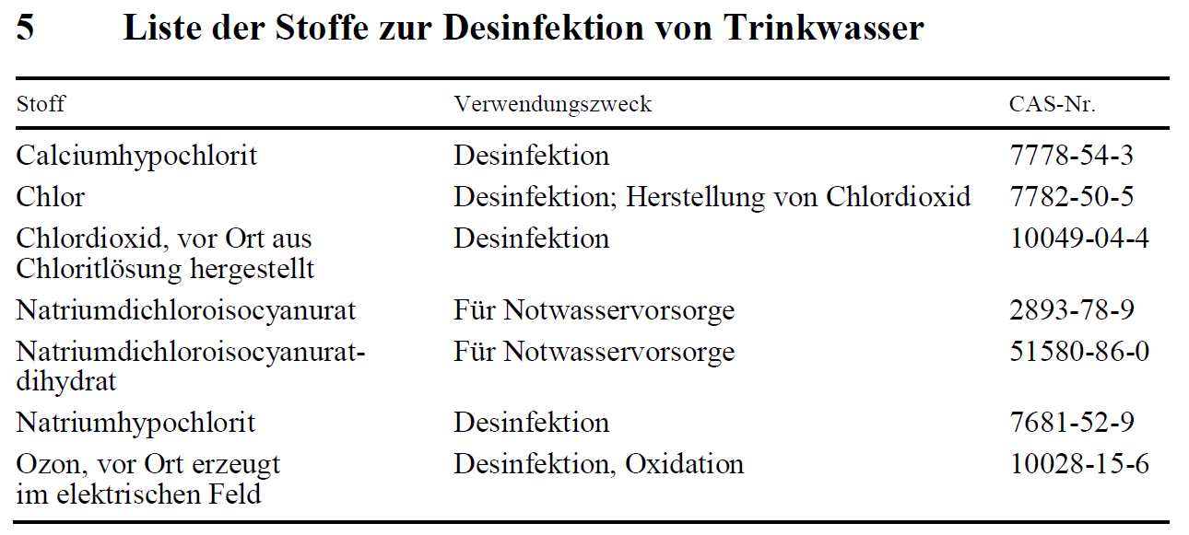
Weg von der Desinfektion mit Chlor
Verordnung Trinkwasser sowie Wasser in öffentlich zugänglichen Bädern und Duschanlagen (TDBV)
Chlor ist zur Desinfektion von Trinkwasser zugelassen.

Slide 19
Was heisst Desinfektion mit Chlor?
Schädigung der Zellmembran von Bakterien, Eiweisshüllen von Viren und Strukturen im Zellinnern
Störung oder Unterbrechung des Stoffwechsels der Mikroorganismen
Absterben

Slide 20
Was heisst Desinfektion mit Chlor?
Die Wirksamkeit einer Chlordesinfektion hängt stark ab von
Chlorkonzentration und Einwirkungsdauer
"Begleitstoffen" des Wassers, v. a. Schwebstoffe (partikuläre Trübung) und organische Stoffe
pH-Wert des Wassers
Homogenität der Durchmischung
Freies Chlor wird durch die Reaktion gezehrt! Die Konzentration nimmt während der Einwirkzeit ab.
Restchlorgehalt nach definierter Reaktionszeit ist ein wichtiger Parameter zur Gewährleistung einer ausreichenden, "sicheren" Abtötung
Höchstwert für freies Chlor im Trinkwasser: 0.1 mg/l

Slide 21
Organismen sind unterschiedlich empfindlich
stark chlor-empfindlich
mittelmässig chlor-empfindlich
gering chlor-empfindlich
Bakterien
Protozoen (Einzeller)
Viren
Algen
Trinkwasser-Aufbereitung
c*t-Wert (mg*min/l) für die Inaktivierung um 2 Zehnerpotenzen
E. coli 0.03 – 0.05
Enteroviren 1.00 – 4.00
Kryptosporidien Oozysten 500 – 7000

Slide 22
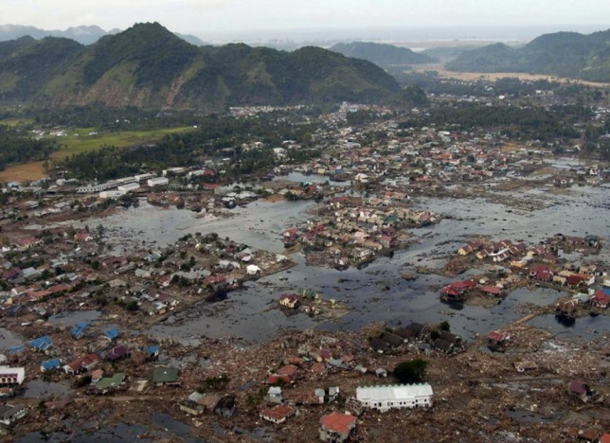
Chlorung in Notlagen?
Damit keine Personen erkranken
Abtötung von Bakterien und Viren um mindestens 4 Zehnerpotenzen!
Abtötung von Protozoen (Einzellern), falls Drainage- oder Oberflächenwasser eingedrungen ist
Trübes Wasser chloren ist ein No-Go.
WHO-Vorgaben: Chlorung von Wasser nach Sandfiltration mit 5 mg/l auf Restchlorgehalt von mindestens 0.5 mg/l nach 30 Minuten Kontaktzeit. Solches Wasser ist für Schweizer Verhältnisse nur akzeptabel, wenn's ums Überleben geht…

Slide 23
Gute Verfahrenspraxis für die Chlorung
Rohwasserqualität kennen: Trübung, pH-Wert, Temperatur, DOC, Ammonium, mikrobiologische Qualität, Begleitparameter (Ergiebigkeit, Grundwasserstand)
Rohwasserqualität geeignet für Desinfektion mit Chlor als einstufige Aufbereitung:
Trübung <1.0 NTU; pH-Wert <8.0; DOC <2 mg/l; Ammonium <0.1 mg/l; keine dauernde Fäkalkeimbelastung;
keine sporadische Belastung >100 Fäkalkeime/100 ml
Chlor-Konzentration und Kontaktzeit sind jederzeit so eingestellt, dass
- Bakterien und Viren ausreichend inaktiviert werden.
- Höchstwert für den Restchlorgehalt bei Abgabe an die Bezüger eingehalten ist.
- kein vermeidbarer Fremdgeruch oder -geschmack und keine sonstigen
vermeidbaren Desinfektionsnebenprodukte auftreten.
(vgl. auch GVP-Kriterien gemäss GVP-Leitlinie des SVGW, Richtlinie W12, Modul G)
alles andere als einfach!

Slide 24
Gute Verfahrenspraxis für die Chlorung
Technische und betriebliche Aspekte
Verwurfsmöglichkeit vorhanden, nach der Trübungsmessung (gegebenenfalls auch DOC- oder SAK-Messung) installiert und in die Steuerung eingebunden
Alarmsignal und –Dispositiv bei Nichteinhalten von Sollwerten
Angemessene Überwachung im Rahmen der Selbstkontrolle. Dazu gehören:
Handmessungen zur Überprüfung der kontinuierlichen Chlormessung
Labormessungen von Desinfektionsnebenprodukten (z.B. Trihalogenmethane)
Mikrobiologische Untersuchungen (Routineparameter)
Bei Bedarf für Wirksamkeitskontrolle: Untersuchung auf Sporen
(vgl. auch GVP-Kriterien gemäss GVP-Leitlinie des SVGW, Richtlinie W12, Modul G)

Slide 25
Wahl des Aufbereitungsverfahrens
Abhängig von:
Gefährdungen im Einzugsgebiet
mikrobiologische und chemische Qualität des Rohwassers
Wichtig: Schwankungsbreite der Rohwasserqualität
Schlussendlich auch eine Frage der Wirtschaftlichkeit (Aufwand und Ertrag)
Weg vom Chlor und hin zur sicheren Desinfektion!

Slide 26
Alternativen zur Chlorung
Referat von Dr. Marc Huber, Holinger AG

